Slide 1
Ingineria programării
3. Managementul unui
proiect software

Slide 2
Managementul unui proiect software
1. Funcţiile managementului
2. Managementul software
3. Managementul configuraţiei
4. Managementul echipei

Slide 3
Managementul unui proiect software
1. Funcţiile managementului
2. Managementul software
3. Managementul configuraţiei
4. Managementul echipei

Slide 4
Definiţii
Proiect
  Un efort temporar întreprins pentru a crea un produs (sau serviciu) unic
  Răspunsul la o necesitate, soluţia pentru o problemă
Management
  Îndeplinirea unor obiective prin intermediul oamenilor şi al altor tipuri de resurse
Administrator de proiect (Project manager)
  Persoana responsabilă în final pentru succesul sau eşecul proiectului

Slide 5
A fi administrator de proiect
Avantaje
  Poate fi un pas important spre promovare
  Asigură un puternic sentiment de realizare
  Varietate considerabilă: fiecare zi e diferită
  Libertate de alegere semnificativă
  Şansa de a provoca schimbări în organizaţie
Dezavantaje
  Necesită o mare toleranţă pentru politică
  Necesită o mare toleranţă pentru ambiguitate şi incertitudine
  Multă responsabilitate, dar puţină autoritate
  Decuplare de disciplina profesională tehnică
  Unii pot gândi că nu e o „meserie adevărată”

Slide 6
Administrrea de proiect
Artă
  Aspectele interpersonale, conducerea oamenilor
Ştiinţă
  Înţelegerea proceselor, instrumentelor şi tehnicilor
  Definirea şi coordonarea activităţilor care trebuie efectuate

Slide 7
Funcţiile managementului
Planificare
Organizare
Selecţie de personal
Conducere
Control

Slide 8
Planificarea
Priveşte anticiparea situaţiilor viitoare şi determinarea celei mai potrivite modalităţi de acţiune pentru îndeplinirea obiectivelor organizaţionale
Ce trebuie făcut, de către cine, unde, când şi cum
Aspecte care trebuie considerate
  Determinarea resurselor necesare
  Identificarea numărului de oameni şi a tipurilor de calificare (personal tehnic, de supervizare sau managerial)
  Dezvoltarea mediului organizaţional în care se va lucra (ierarhia organizaţională)
  Determinarea standardelor necesare pentru evaluarea evoluţiei proiectului, astfel încât să se poată face corecţii atunci când acest lucru se impune

Slide 9
Categorii de planificare
Planificarea strategică (obiectivele majore ale organizaţiei)
Planificarea tactică (implementarea planurilor strategice)
Planificarea operaţională (îndeplinirea responsabilităţilor la nivel de post sau compartiment)

Slide 10
Organizarea
Îmbină resursele umane şi materiale prin proiectarea unei structuri formale a sarcinilor şi autorităţii
Stabileşte relaţiile dintre activitate şi autoritate
Scopuri principale ale managerului
  Să determine ce activităţi de lucru trebuie făcute pentru atingerea obiectivelor organizaţionale
  Să clasifice tipurile de activităţi şi grupurile de lucru în unităţi de lucru uşor gestionabile
  Să atribuie indivizilor sarcini de lucru şi să-şi delege autoritatea într-un mod adecvat
  Să proiecteze o ierarhie a relaţiilor pentru luarea deciziilor

Slide 11
Paşii procesului de organizare
Studierea planurilor şi scopurilor
Identificarea activităţilor de lucru necesare pentru atingerea obiectivelor
Clasificarea şi gruparea activităţilor
Atribuirea sarcinilor şi delegarea autorităţii
Proiectarea unei ierarhii de relaţii

Slide 12
Selecţia personalului
Priveşte recrutarea, selecţionarea, instruirea şi desemnarea persoanei potrivite pentru poziţia potrivită în cadrul organizaţiei
Oamenii sunt cea mai importantă resursă de care dispune organizaţia
Se doreşte identificarea, atragerea şi păstrarea personalului calificat pentru a ocupa poziţiile disponibile

Slide 13
Paşii procesului de selecţie a personalului
Planificarea resurselor umane
Recrutarea
Selecţionarea
Instalarea şi orientarea
Instruirea şi dezvoltarea
Evaluarea performanţelor
Deciziile de angajare
Gestionarea demisiilor, pensionărilor

Slide 14
Conducerea
Dirijarea şi motivarea angajaţilor către obiectivele organizaţionale
Conducerea este importantă mai ales la primul nivel de supervizare, deoarece la acest nivel este concentrată majoritatea angajaţilor organizaţiei
Caracteristicile cele mai importante ale funcţiei de conducere se referă la stilul de conducere (autocratic, democratic) şi la procesul de luare a deciziilor

Slide 15
Controlul
Evaluarea performanţelor organizaţiei pentru a determina dacă îşi îndeplineşte sau nu obiectivele
Măsuri
  Stabilirea standardelor de performanţă
    Standarde manageriale
    Standarde tehnice
  Monitorizarea şi evaluarea performanţelor
  Corectarea deviaţiilor de la standarde

Slide 16
Managementul unui proiect software
1. Funcţiile managementului
2. Managementul software
3. Managementul configuraţiei
4. Managementul echipei

Slide 17
Managementul software
Multe proiecte de dezvoltare software au probleme, mai devreme sau mai târziu: programul nu este livrat la timp, bugetul este depăşit, clienţii sunt nemulţumiţi
De multe ori, cauzele sunt de natură tehnică, însă în la fel de multe situaţii problemele îşi au originea în organizarea şi managementul proiectului

Slide 18
Planificarea informaţională
Un proiect de dezvoltare software nu este de obicei complet izolat; în cadrul firmei se poate lucra şi la alte proiecte şi deci poate fi necesară identificarea unor legături între proiecte, stabilirea de priorităţi etc.
Pentru acest proces de meta-planificare (planificare a planificării) se foloseşte deseori termenul planificare informaţională
Scopul său este precizarea unor condiţii sau constrângeri pentru fiecare proiect concret

Slide 19
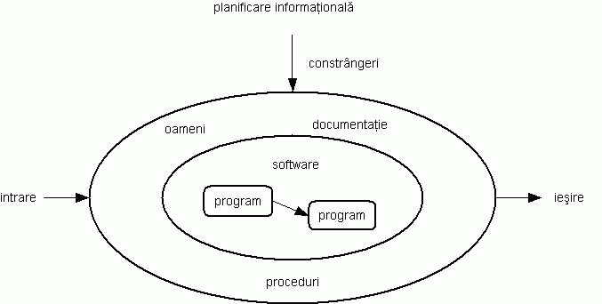
Abordarea sistemică a unui proiect de dezvoltare software

Slide 20
Planificarea proiectului
Introducerea
Implicarea utilizatorului
Riscurile
Standardele, tehnicile, procedurile
Organizarea proiectului (rolurile)
Fazele proiectului (metodologia)
Analiza cerinţelor
Proiectarea
Implementarea
Testarea
Resursele necesare
Asigurarea calităţii
Modificările
Livrarea

Slide 21
Controlul proiectului
Pe parcursul executării, trebuie controlate următoarele dimensiuni:
  Timpul
  Informaţiile (documentaţia)
  Organizarea
  Calitatea
  Banii

Slide 22
Managementul unui proiect software
1. Funcţiile managementului
2. Managementul software
3. Managementul configuraţiei
4. Managementul echipei

Slide 23
Managementul configuraţiei
Pe parcursul ciclului de viaţă al unui proiect de dezvoltare software sunt create şi actualizate un mare număr de elemente, precum module de cod sursă, cerinţe de modificare etc.
Pentru gestionarea acestora trebuie să existe un set de proceduri bine definite, care poartă numele de managementul configuraţiei

Slide 24
Definiţii (standarde IEEE)
Linie de bază (engl. ”baseline”)
  O specificaţie sau un produs care a fost analizat şi acceptat în mod formal, care serveşte în continuare ca bază pentru dezvoltarea viitoare şi care poate fi modificat numai prin proceduri formale de control al modificărilor
Entităţi de configurare (engl. ”configuration items”)
  O colecţie de elemente hardware sau software tratate ca o unitate în scopul gestionării configuraţiei

Slide 25
Exemple de entităţi de configuraţie
Modulele de cod sursă
Modulele de cod obiect
Specificarea cerinţelor
Documentaţia de proiectare
Planul de test
Cazurile de test
Rezultatele de test
Manualul utilizatorului

Slide 26
Cerere de modificare
Modificarea este trimisă comisiei de control al configuraţiei (CCC)
CCC evaluează cererea, care poate fi aprobată, respinsă sau amânată dacă sunt necesare mai multe informaţii. Dacă este aprobată, se stabileşte un termen de implementare
CCC se asigură că toate entităţile de configuraţie afectate de schimbare vor fi actualizate corespunzător

Slide 27
Schema GNU de numerotare a versiunilor
Triplet de întregi: versiunea majoră, versiunea minoră şi patch-ul
  Între două versiuni majore, în produs au loc schimbări majore ale funcţionalităţii şi în acest caz nu este garantată compatibilitatea înapoi
  Între două versiuni minore ale aceleiaşi versiuni majore trebuie să existe compatibilitate
  Rolul unei versiuni minore este introducerea unor funcţii noi. Funcţiile vechi nu vor fi îndepărtate; totuşi documentaţia programului îl poate avertiza pe utilizator că la anumite funcţii se va renunţa în viitor
  Patch-ul nu poate realiza decât schimbări în implementarea unor funcţii. De obicei, rolul său este corectarea unor erori ale programului
  Aceste reguli nu se aplică însă şi pentru programele în versiuni alfa sau beta (0.Y)

Slide 28
Managementul unui proiect software
1. Funcţiile managementului
2. Managementul software
3. Managementul configuraţiei
4. Managementul echipei

Slide 29
Oamenii
Oamenii sunt bunul cel mai de preţ al unei organizaţii
Sarcinile unui manager sunt în principal orientate spre oameni
Dacă aspectele legate de oameni nu sunt înţelese, managementul este nereuşit
Managementul deficitar al resurselor
umane este un factor important de eşec
al proiectelor

Slide 30
Factori de management al echipei
Consecvenţă
  Membrii echipei trebuie trataţi în mod comparabil, fără favoritisme sau discriminare
Respect
  Diferiţi membri ai echipei au competenţe diferite iar aceste diferenţe trebuie respectate
Implicare
  Toţi membrii echipei trebuie implicaţi în desfăşurarea proiectului iar punctele lor de vedere trebuie luate în considerare
Sinceritate
  Project manager-ul trebuie să fie întotdeauna sincer cu privire la lucrurile care merg bine sau rău în desfăşurarea proiectului

Slide 31
Selectarea echipei
Selectarea echipei este o sarcină importantă a project manager-ului
Informaţiile privind selecţia pot avea următoarele surse:
  Informaţii oferite de candidaţi
  Informaţii dobândite prin intervievarea candidaţilor
  Recomandări şi observaţii din partea unor persoane care au mai lucrat cu candidaţii

Slide 32
Motivarea oamenilor
Un rol important al managerului este motivarea celor implicaţi în proiect
Tipurile de motivare rezultă din:
  Nevoi fundamentale (hrană, somn etc.)
  Nevoi personale (respect, autoapreciere –
  engl. “self esteem”, etc.)
  Nevoi sociale (a fi acceptat ca parte a unui grup)

Slide 33
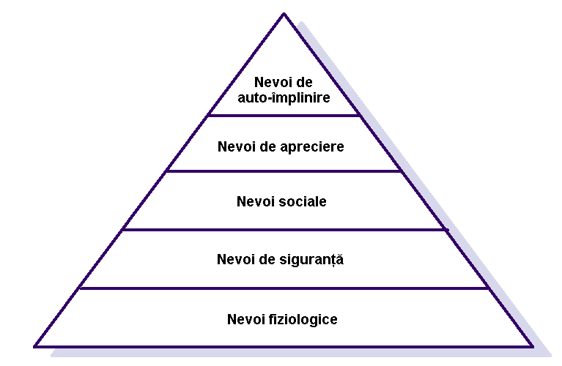
Piramida nevoilor umane

Slide 34
Satisfacerea nevoilor
Sociale
  Utilităţi comune
  Comunicare informală
Apreciere
  Recunoaşterea realizărilor
  Recompense adecvate
Auto-împlinire
  Programe de instruire – oamenii vor să înveţe mai mult
  Responsabilităţi

Slide 35
Tipuri de personalitate
Piramida nevoilor este o simplificare a motivaţiilor reale
Motivarea trebuie să ţină seama şi de tipurile de personalitate:
  Orientat spre îndeplinirea sarcinilor
    Motivaţia pentru muncă este munca însăşi
  Orientat spre sine
    Munca este un mijloc pentru atingerea scopurilor individuale (bani, călătorii etc.)
  Orientat spre interacţiuni
    Motivaţia principală este prezenţa şi acţiunilor colegilor – oamenii care merg la serviciu fiindcă le place acolo

Slide 36
Motivaţiile
Motivaţiile reale sunt compuse din elemente ale fiecărei clase
Proporţiile se pot schimba în funcţie de circumstanţele personale şi evenimentele externe
Oamenii nu sunt motivaţi doar de factori personali, ci şi de apartenenţa la un grup
Oamenii sunt motivaţi şi de colegii lor de serviciu cu care lucrează

Slide 37
Managementul grupurilor
Ingineria programării se ocupă în principal cu activităţi de grup
  Majoritatea proiectelor software nu pot fi realizate de un singur om
Interacţiunile din grup sunt factori determinanţi ai performanţei grupului
Flexibilitatea în alcătuirea grupului de lucru este limitată
  Managerii trebuie să facă maximul posibil cu oamenii disponibili

Slide 38
Comunicarea în grup
Dimensiunea grupului
  Cu cât este mai mare grupul, cu atât este mai dificil pentru oameni să comunice cu alţi membri ai grupului
Structura grupului
  Comunicarea se realizează mai bine în grupuri cu o structură informală decât în grupuri structurate ierarhic
Alcătuirea grupului
  Comunicarea se realizează mai bine atunci când în grup există tipuri de personalităţi diferite şi în grupuri mixte (bărbaţi şi femei)

Slide 39
Echipa
Fiecare membru al echipei poate avea scopuri personale
  Trebuie identificate de la început scopurile proiectului
Monitorizarea şi evaluarea performanţelor membrilor echipei sunt dificile

Slide 40
Principii generale de organizare a unei echipe
Folosirea unui număr mic de oameni capabili
Sarcinile trebuie puse în acord cu motivaţiile şi capacităţile oamenilor disponibili
Pe termen lung, organizaţia are mai mult de câştigat dacă îi ajută pe angajaţi să dea ceea ce au mai bun. De evitat:
  Principiul lui Peter inversat: angajaţii urcă în ierarhie până la nivelul la care devin indispensabili
  Principiul lui Paul: angajaţii urcă în ierarhie până la nivelul la care experienţa lor devine învechită în cinci ani
Este bine să fie selectaţi oameni care să formeze o echipă bine echilibrată şi armonioasă
Cine nu se potriveşte cu echipa trebuie îndepărtat

Slide 41
Mecanisme de coordonare
Configuraţii organizaţionale tipice:
  Structura simplă: supervizare directă
  Birocraţia automată: standardizarea proceselor de lucru
  Forma divizionalizată: standardizarea producţiei
  Birocraţia profesională: standardizarea calificării
  Adhocraţia: ajustare reciprocă

Slide 42
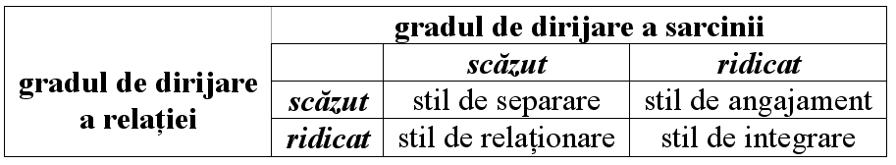
Stiluri de management
Stilul de separare: muncă de rutină
Stilul de relaţionare: motivarea oamenilor
Stilul de angajament: lucru sub tensiune
Stilul de integrare: rezultat nesigur

Slide 43
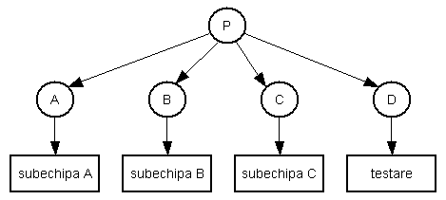
Organizarea ierarhică
Distanţă între nivelurile superioare şi inferioare ale piramidei
Distorsiuni de raportare / evaluare
Individul este judecat, atât din punct de vedere social cât şi financiar, după nivelul pe care îl ocupă în ierarhie
Principiul lui Peter: într-o organizaţie ierarhică, fiecare angajat urcă până la nivelul său de incompetenţă

Slide 44
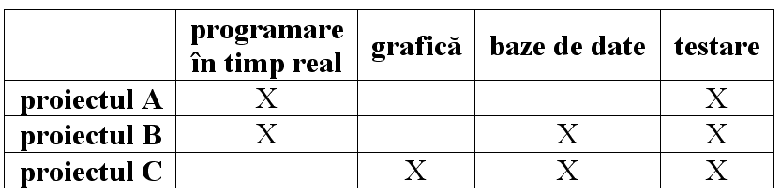
Organizarea matrice
Utilizată când la un proiect software lucrează oameni din diferite departamente şi care pot avea simultan mai mulţi şefi

Slide 45
Echipa programatorului şef
Constă într-un nucleu de specialişti ajutaţi de alte persoane, recrutaţi pe măsură ce proiectul necesită acest lucru
Roluri: programator şef, asistent, bibliotecar
Ideea de bază este recunoaşterea diferenţelor mari de capacitate între programatori
Acest tip de echipă asigură un mediu în care programatorii foarte capabili sunt responsabili pentru cea mai mare parte din dezvoltarea sistemului

Slide 46
Dezavantaje
Proiectanţi şi programatori talentaţi sunt greu de găsit; fără oameni de excepţie în rolul de programator şef, abordarea nu este viabilă
Dacă numai programatorul şef îşi asumă succesul, ceilalţi membri ai grupului îi pot submina în mod deliberat rolul
Risc major dacă programatorul şef şi asistentul devin indisponibili
Structurile organizaţionale ale celor mai multe companii sunt diferite de acest tip de echipă

Slide 47
Concluzii
Funcţiile managementului sunt: planificarea, organizarea, selecţia de personal, conducerea şi controlul
Pe parcursul desfăşurării unui proiect software, trebuie controlate următoarele dimensiuni: timpul, informaţiile, organizarea, calitatea şi banii
Managementul configuraţiei este managementul schimbării produsului
Schimbările trebuie documentate şi înregistrate conform unei scheme consistente de identificare a versiunilor (de exemplu versiune majoră, versiune minoră, patch)

Slide 48
Concluzii
Factorii de selecţie a echipei includ educaţia, experienţa în domeniu, adaptabilitatea şi personalitatea
Oamenii sunt motivaţi de interacţiune, recunoaşterea meritelor şi dezvoltarea personală
Grupurile de dezvoltare software trebuie să fie unitare şi de mici dimensiuni
Managerii trebuie să fie competenţi şi să aibă sprijin administrativ şi tehnic

